Slide 1
Nesne Tabanlı Programlama
Object Oriented Programming
DERS 01 – Nesne tabanlı programlamaya giriş
Dr. Öğr. Üyesi Emre Bendeş

Slide 2
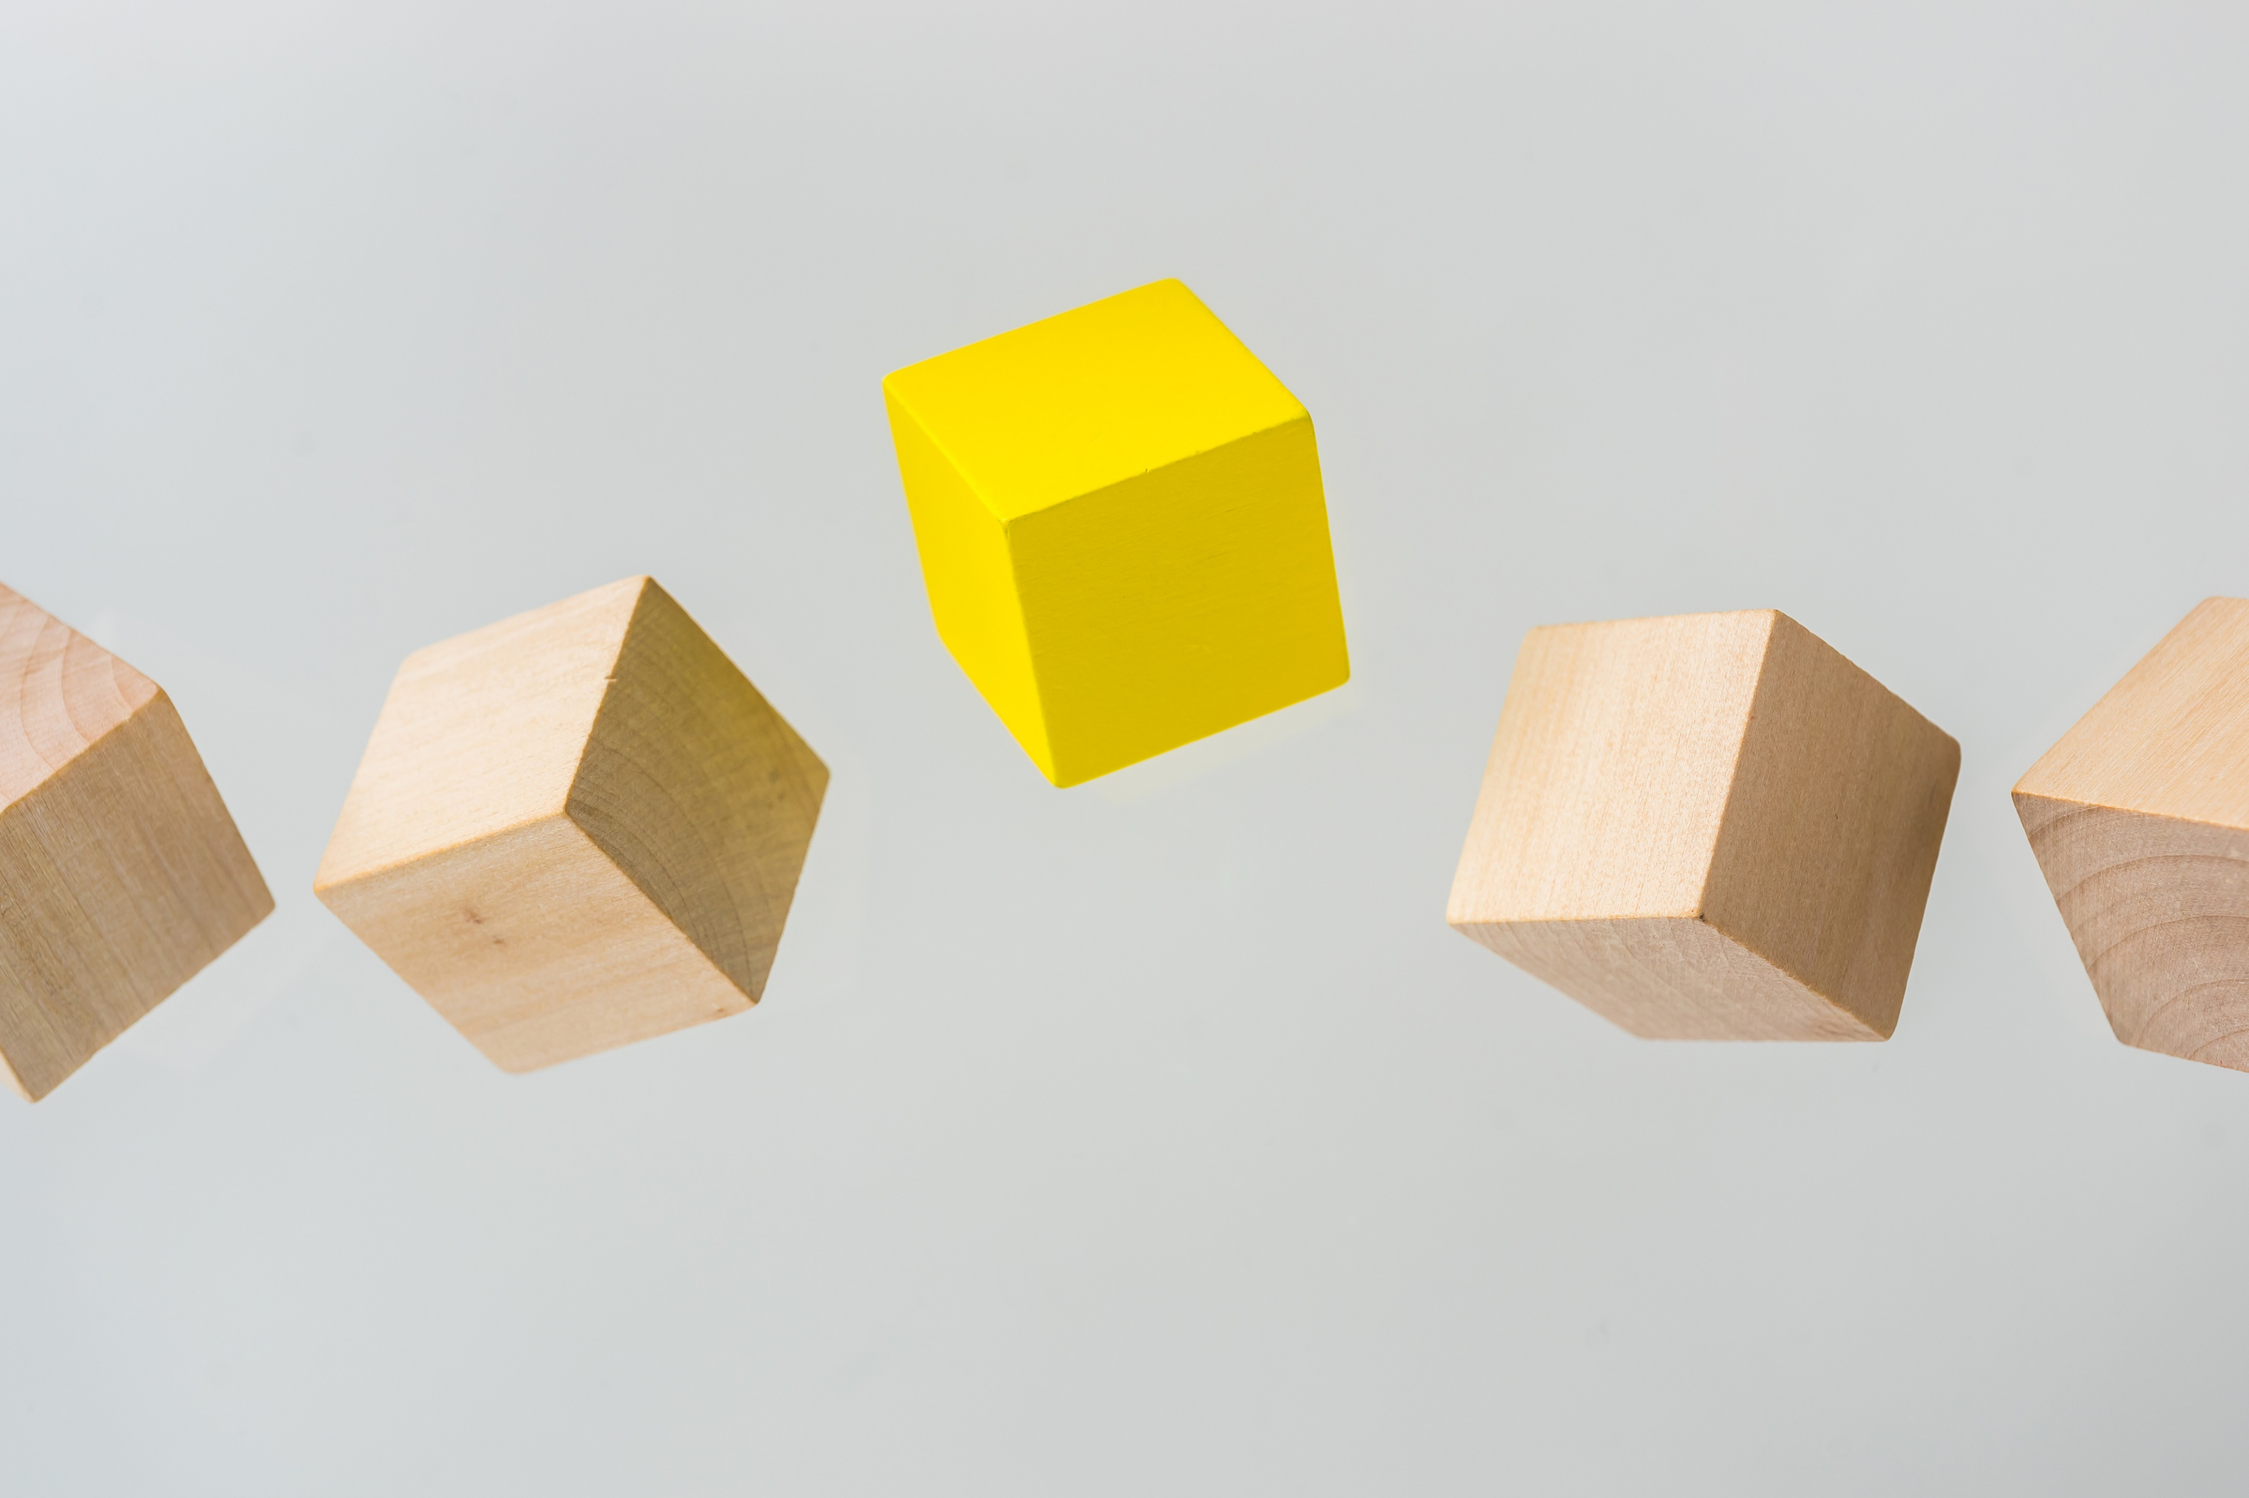
Bu Ders Ne İçeriyor ?
Sınıf nesne yapısı
UML (Unified Modeling Language)
NTP Özellikleri Polimorhizm, Miras, Absraction, encapsulation
Tasarım Prensipleri (SOLİD)
Dizayn Pattern Creational
Dizayn Pattern structured
Dizayn Pattern Behavioral
NOT: DERSİN AMACI DİL ÖĞRETMEK DEĞİLDİR
Notes:
Dil öğretmeyi amaçlamıyor
Dilden ziyade nesneye yönelimli program tasarımına odaklanılacak
Sınıf Nesne ilişkisi
OOP nin özellikleri
Tasarım prensipleri
Tasarım desenleri
Ve bunların uygulamaları
Dil uygulamaları göstermek için gerekli
Anlatılacak prensipler bütün OOP diller için geçerli

Slide 3

Programlama Dilinden Ne Bekleriz ?
Hız
Esneklik
Kolay kullanım
Bakım kolaylığı
Kütüphane desteği
Modülarite
Güvenlik
Sağlamlık
Notes:
Bilgisayarla yapılabilecek her şey için program yazılabilir.
Bilgisayarın sunduğu özellikleri bir mantık içerisinde kullanarak bir probleme çözüm getirebiliriz.
Amaca göre analiz yapıp bir dil seçilebilir.

Slide 4
Hangi Dil Öğrenmeli?
Amaç:
Gömülü Sistem Programlama
Web Tabanlı Programlama
Front end
Back end
Veritabanı Programlama
Bilimsel programlama
Yapay zeka teknikleri
Doğal dil işleme
Görüntü işleme
Vs.
Dil Popülaritesi
https://www.tiobe.com/tiobe-index/
https://pypl.github.io/PYPL.html
Mobil Programlama
Görsel Programlama
Notes:
Ufkun geniş olması gerekli
Geniş bir bakış açısına sahip olunmalı
Teknoloji bilişim alanında çok hızlı değişiyor gelişiyor.
Değişime ayak uydurmak lazım
Bunun için de yazılım açısından farklı diller ve programlama yapıları hakkında bilgi sahibi olmak gerekiyor.
«Her şeyden bir şey bil bir şeyden de her şeyi bil»

Slide 5
Hangi yaklaşım?
Prosedürel programlama – Procedural Programming
C, Pascal, Foltran
Nesne Tabanlı programlama – Object Oriented Programming
C++, C#, Java, Python
Notes:
Diller zaman içerisinde gelişiyorlar
Literatüre yeni yaklaşımlar giriyor

Slide 6
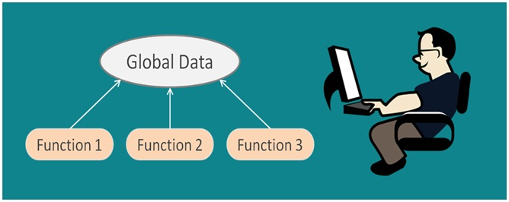
Prosedürel Programlama
Program başlangıç noktası
Fonksiyonlar
Veriler

Slide 7
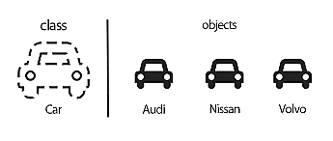
Nesne Tabanlı Programlama
Sınıf - Class
Nesne – Object

Slide 8
Java
https://docs.oracle.com/javase/tutorial/

